Slide 1
AIスピーカー開発
AI21
力石鈴之佑
山田晃生

Slide 2



プロジェクトの全体像
今日の天気は？？
今日の神奈川県の
天気は～～
USER
YoSiE

Slide 3
主な要素技術・流れ
Julius
fastText
スクレイピング
OpenJTalk
テキスト分類
テキスト分類
テキスト分類
データ取得
データ取得
音声認識
データ取得
音声合成

Slide 4

Julius
音声認識OSS(オープンソースソフトウェア)
マイクから入力された音声をテキストに変換
Pythonと連携して利用
Julius
Python

Slide 5
プログラムの構造
julius_python2.py
Juliusサーバと接続(socket通信)
サーバからデータを取得
文字データに変換
fastText
AI（if文）で分類
取得したデータを音声出力
スクレイピング
OpenJTalk

Slide 6
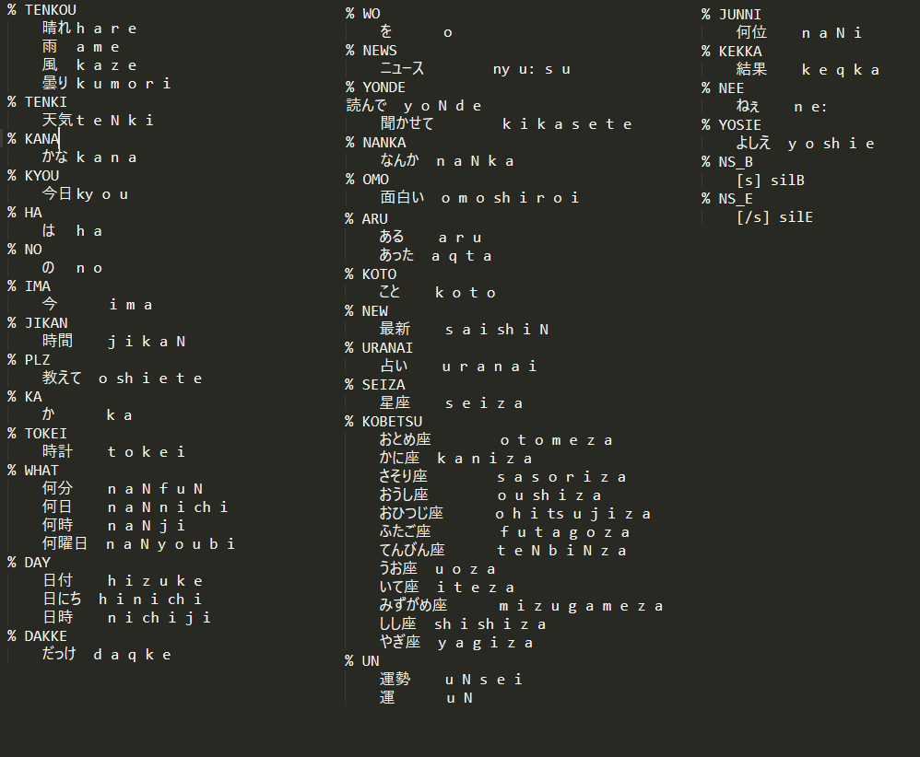
記述文法音声認識

Slide 7
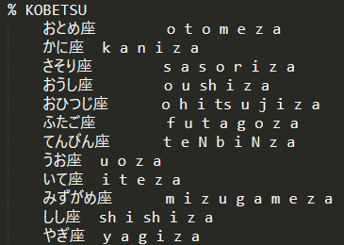
記述文法音声認識

Slide 8
記述文法音声認識

Slide 9
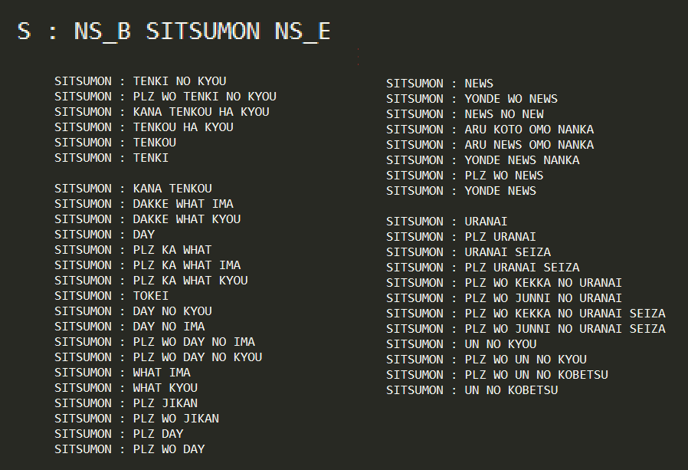

Slide 10

ウェイクワード
起動の合図
例：OK, Google Hey,Siri等
ねぇYoSiE

Slide 11
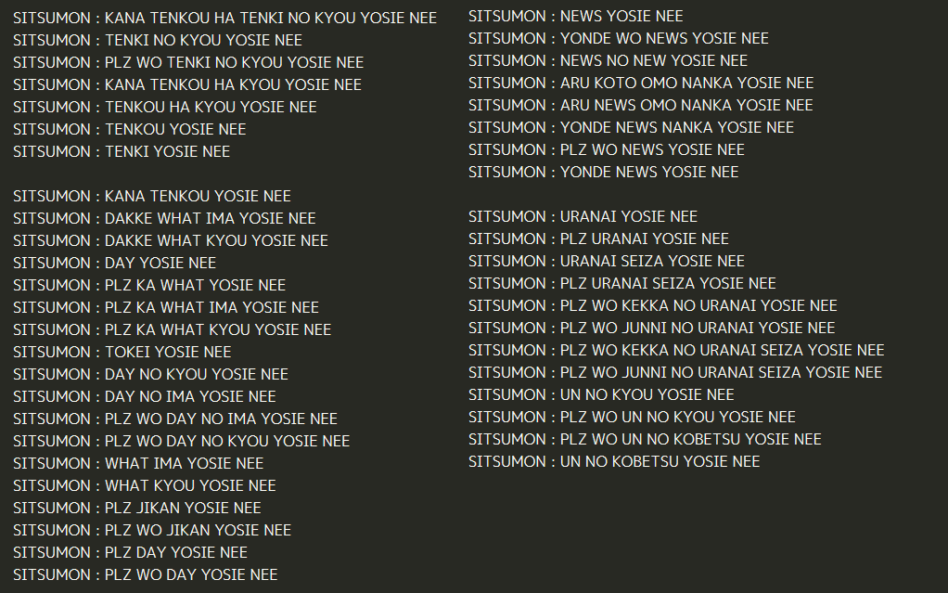
ウェイクワード
ねぇよしえ

Slide 12
fastText

Slide 13
工夫した点
トレーニングデータの作り方
発生している問題

Slide 14
スクレイピング
出力するデータを取得
BeautifulSoup4
HTMLからテキストデータを取得
テキストファイルに書き込み
Datetimeモジュール
日時を取得

Slide 15
工夫した点・処理の短縮
【問題点】長文のスクレイピングは時間がかかる
【解決策】起動時に実行して、個別に保存

Slide 16
工夫した点・処理の短縮
データ取得
ファイルに書き込み
・天気予報
・ニュース
・日時
・星座占い
毎回処理
result.txt

Slide 17
工夫した点・処理の短縮
データ取得
ファイルに書き込み
・天気予報
・ニュース
・星座占い
・weather.txt
・news.txt
・fortune.txt
起動時処理
・日時
毎回処理
・day.txt

Slide 18
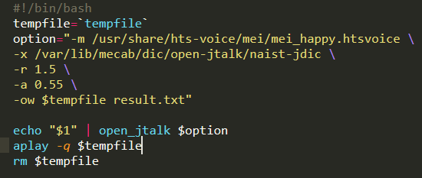
OpenJTalk
日本語用の音声合成OSS

Slide 19
工夫した点・処理を分割
weather.txt
news.txt
day.txt
fortune.txt
result.txt

Slide 20
デモンストレーション

Slide 21
今後の計画
機能拡張
スクレイピング
起動時 ＋ 一定時間ごとに実行
音声ファイルの保存
AIの精度を上げる
外見作成
こけしをどう作るか

Slide 22
質疑応答用

